Slide 1


Мастер-класс :
QR- код - новый инструмент для работы с дошкольниками, родителями и педагогами
МДОУ «Кормиловский детский сад № 2 «Солнышко»
Подготовила:
Моторина Ольга Васильевна,
старший воспитатель

Slide 2
Нужны ли QR- коды в педагогической деятельности? Что такое QR- коды?
Как и где их использовать в педагогической деятельности? Важно ли уметь их применять? Наверное многие задавались такими вопросами!
И сегодня я об этом хочу Вам рассказать .

Slide 3
QR код «QR - Quick Response - Быстрый Отклик» — это двухмерный штрихкод (бар-код), предоставляющий информацию для быстрого ее распознавания с помощью камеры на мобильном телефоне.
При помощи QR-кода можно закодировать любую информацию, например: текст , игру, презентацию, музыку , гимнастику и др. , ссылку на сайт или визитную карточку.

Slide 4
Что можно зашифровать при помощи QR-кода:
пословицы и поговорки
загадки,стихи
адреса, в том числе с указанием координат
даты
поздравления
факты
правила
объявления
приглашения к участию в чем-либо

Slide 5
3 направления в моей работе с использованием qr-кодов:
С родителями (консультации, анкетирование, информация для просмотра дома)
Для педагогов (анкетирования, гугл или яндекс – формы, «виртуальная флэшка», обратная связь на педсоветах - рефлексия)
С детьми (картотеки животных с голосами, с видео, по безопасности, онлайн тестирования какие-то и мн. др.)

Slide 6
Конструирование QR-кода можно превратить в увлекательное занятие. На сегодняшний день существует множество специальных генераторов, с помощью которых создаются подобные коды. Зашифрованная информация может быть расшифрована с помощью смартфона или планшета с установленным приложением. Для создания QR-кода необходимо провести следующие действия:

Slide 7
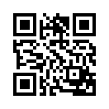
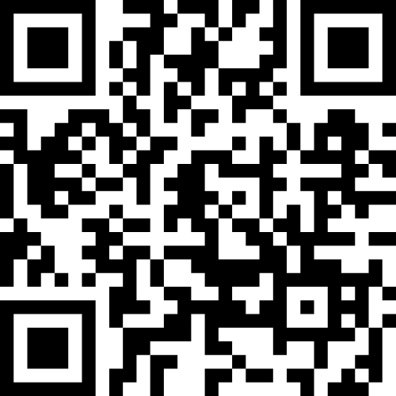
Онлайн –сервисы для создания QR-кодов
генератор QR-кодов онлайн
Генератор QR-кода логотипом

Slide 8
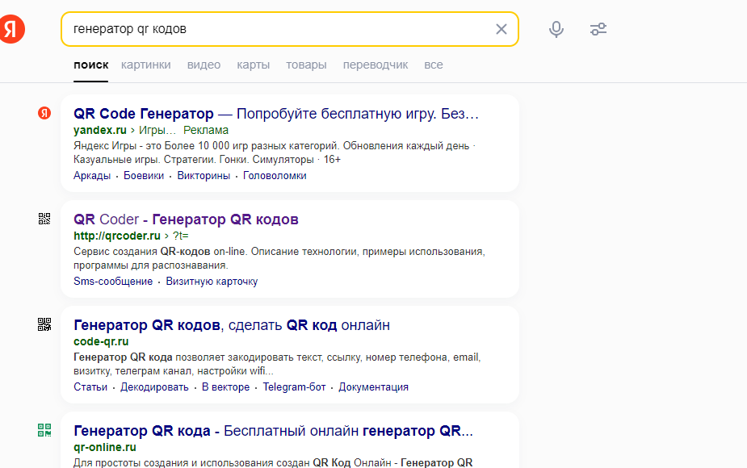

Slide 9
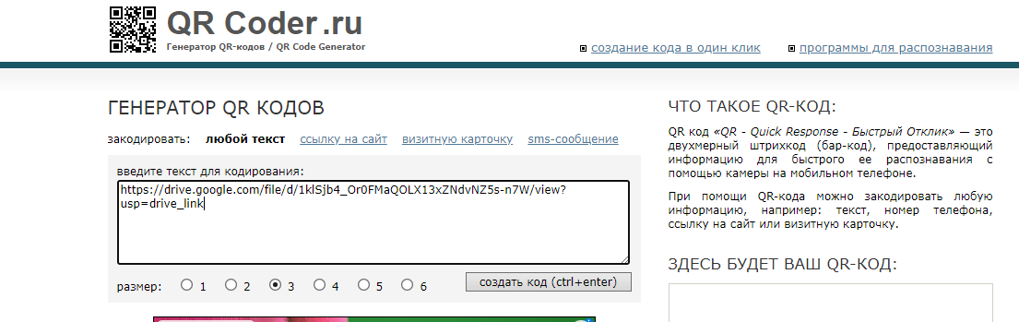

Slide 10


Slide 11
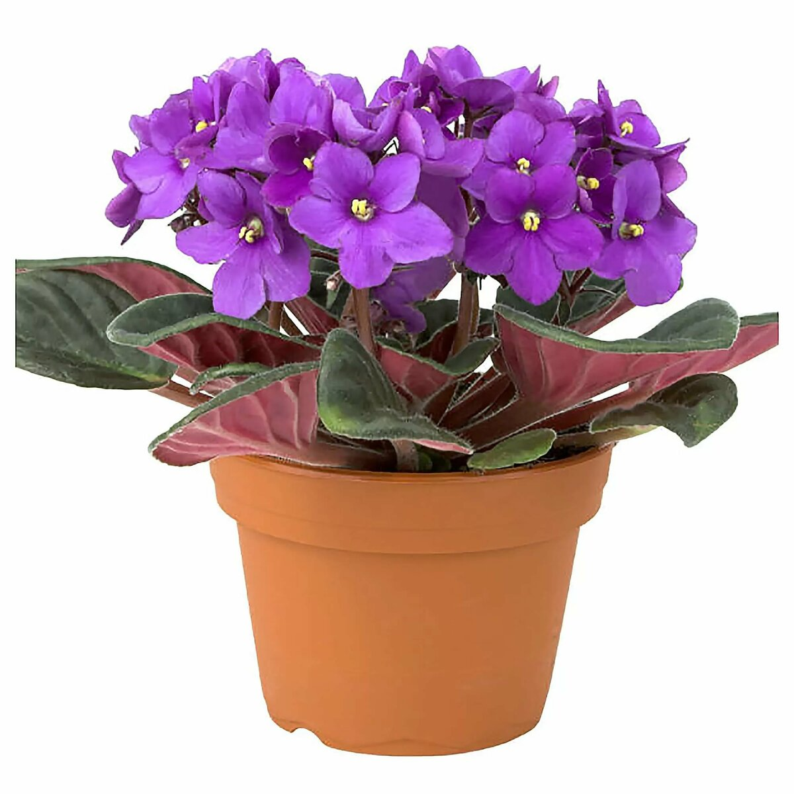
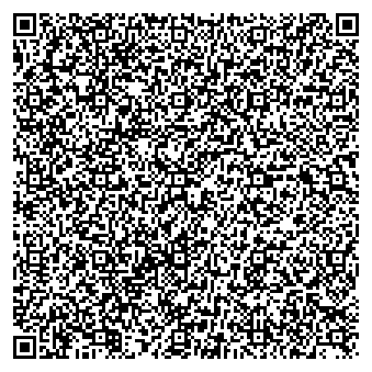

Slide 12
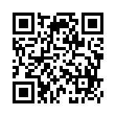
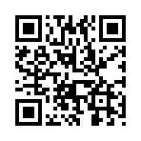
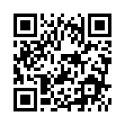
Примеры использования
Песенка для физминутки на ранний возраст
Видео с новогоднего утренника для родителей
Звук, издаваемый касаткой

Slide 13
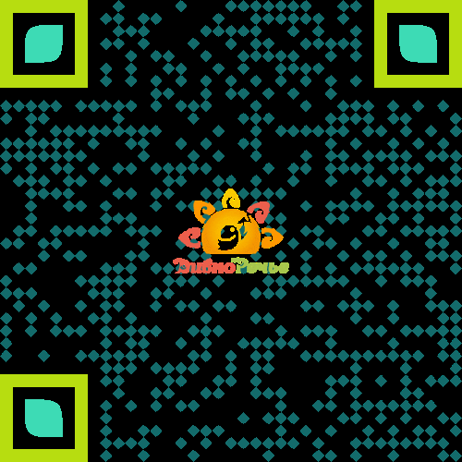
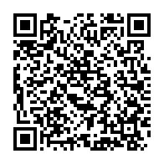
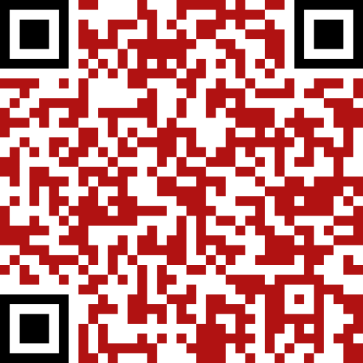
Дидактическая игра по
сказкам «Четвёртый лишний »
Узнай сказку по картинке
Интерактивная игра к сказке
«Теремок»

Slide 14
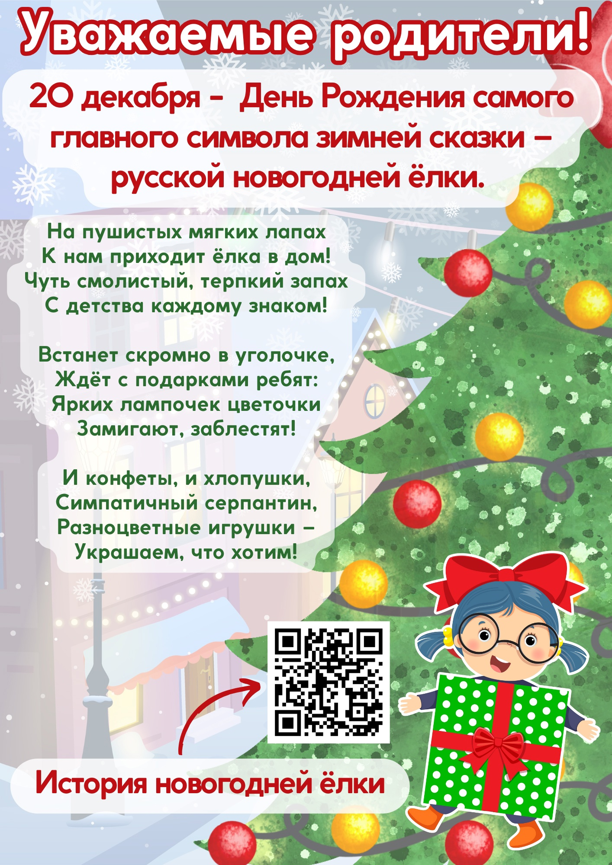
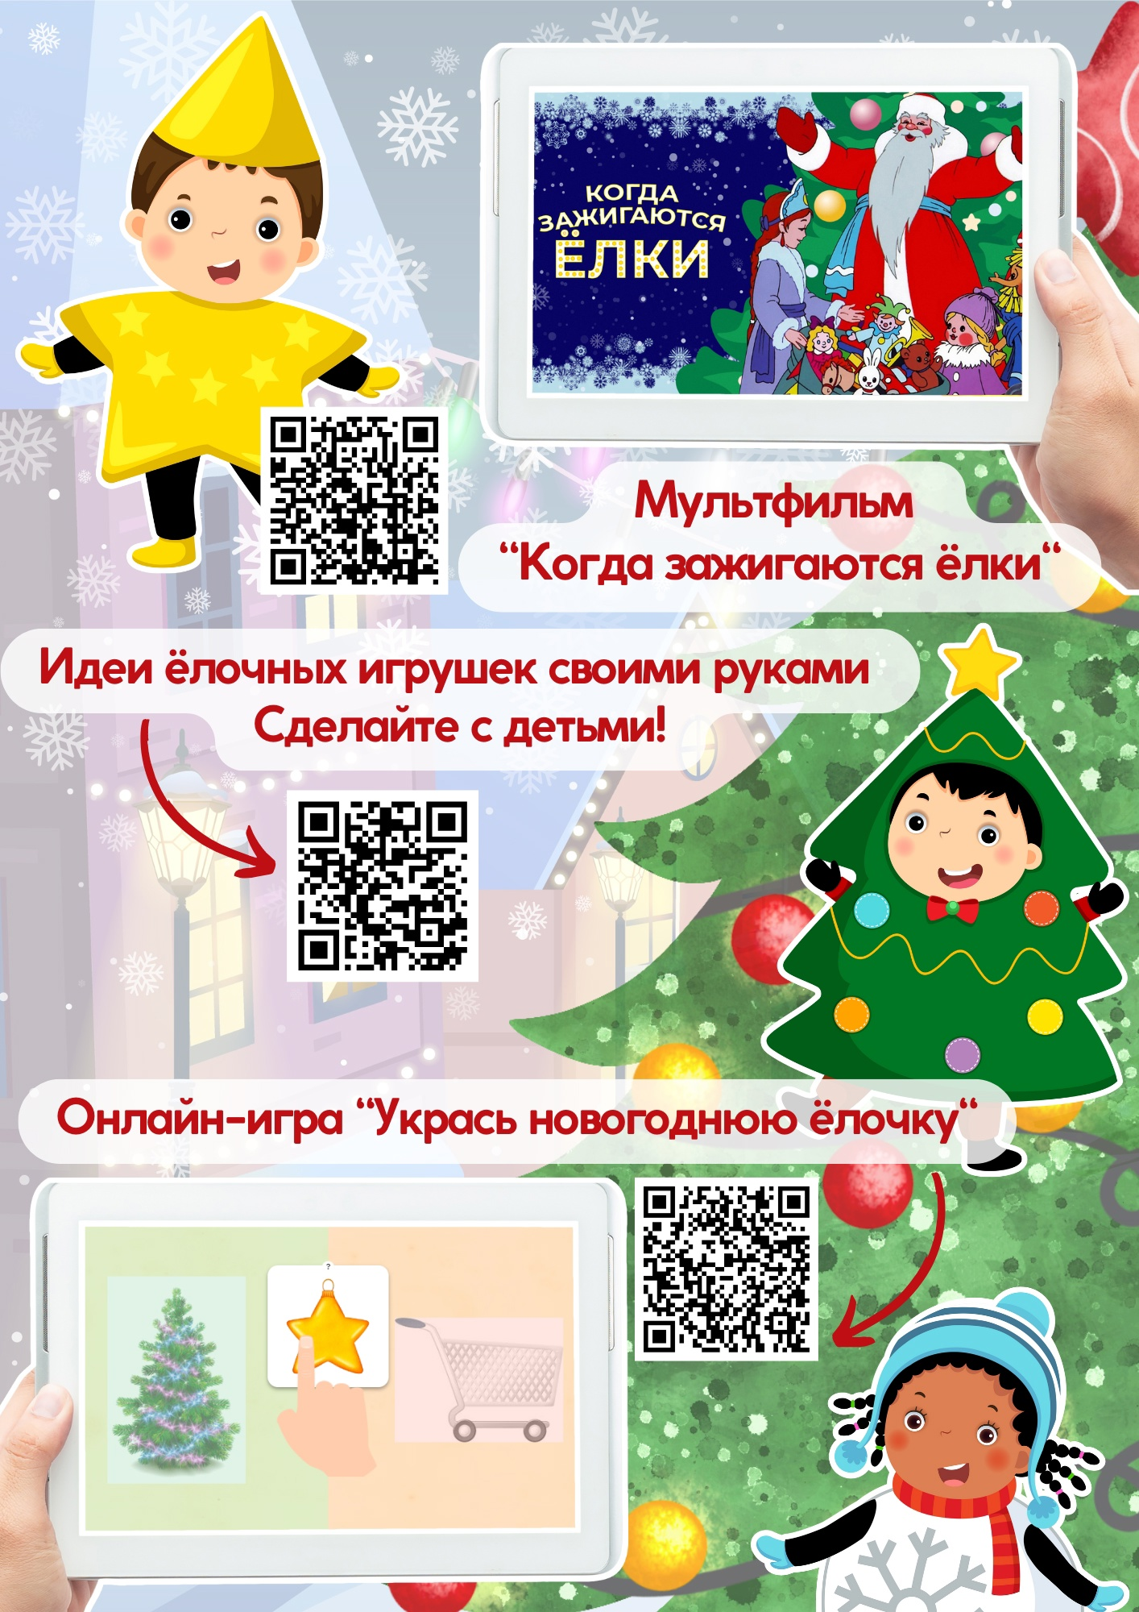
Примеры использования

Slide 15
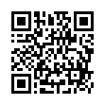
Примеры использования

Slide 16
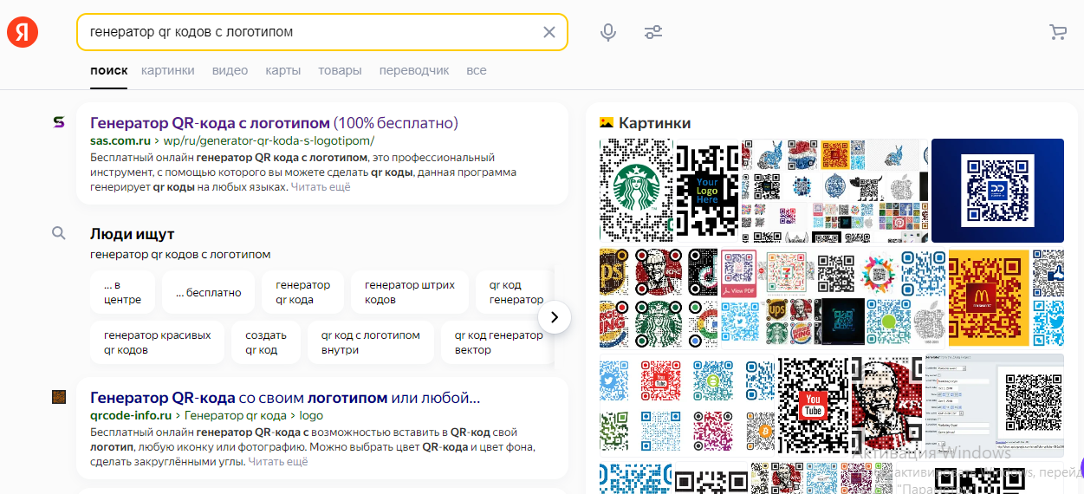

Slide 17
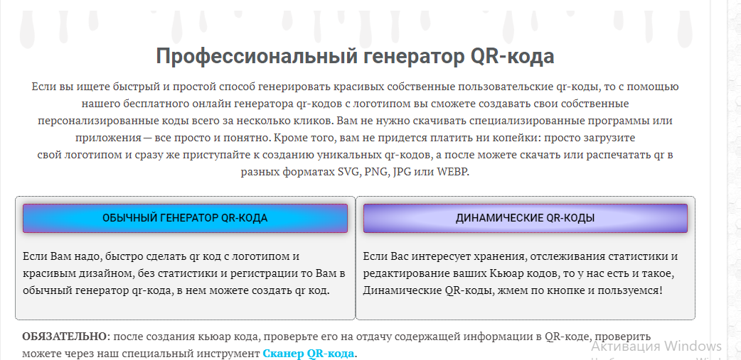

Slide 18
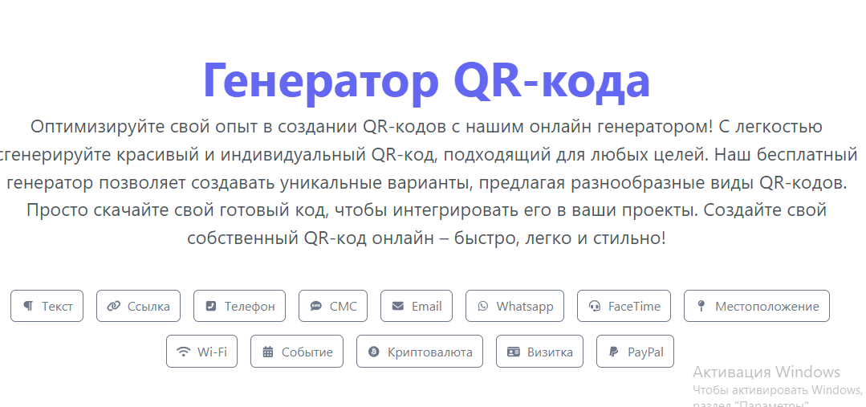

Slide 19
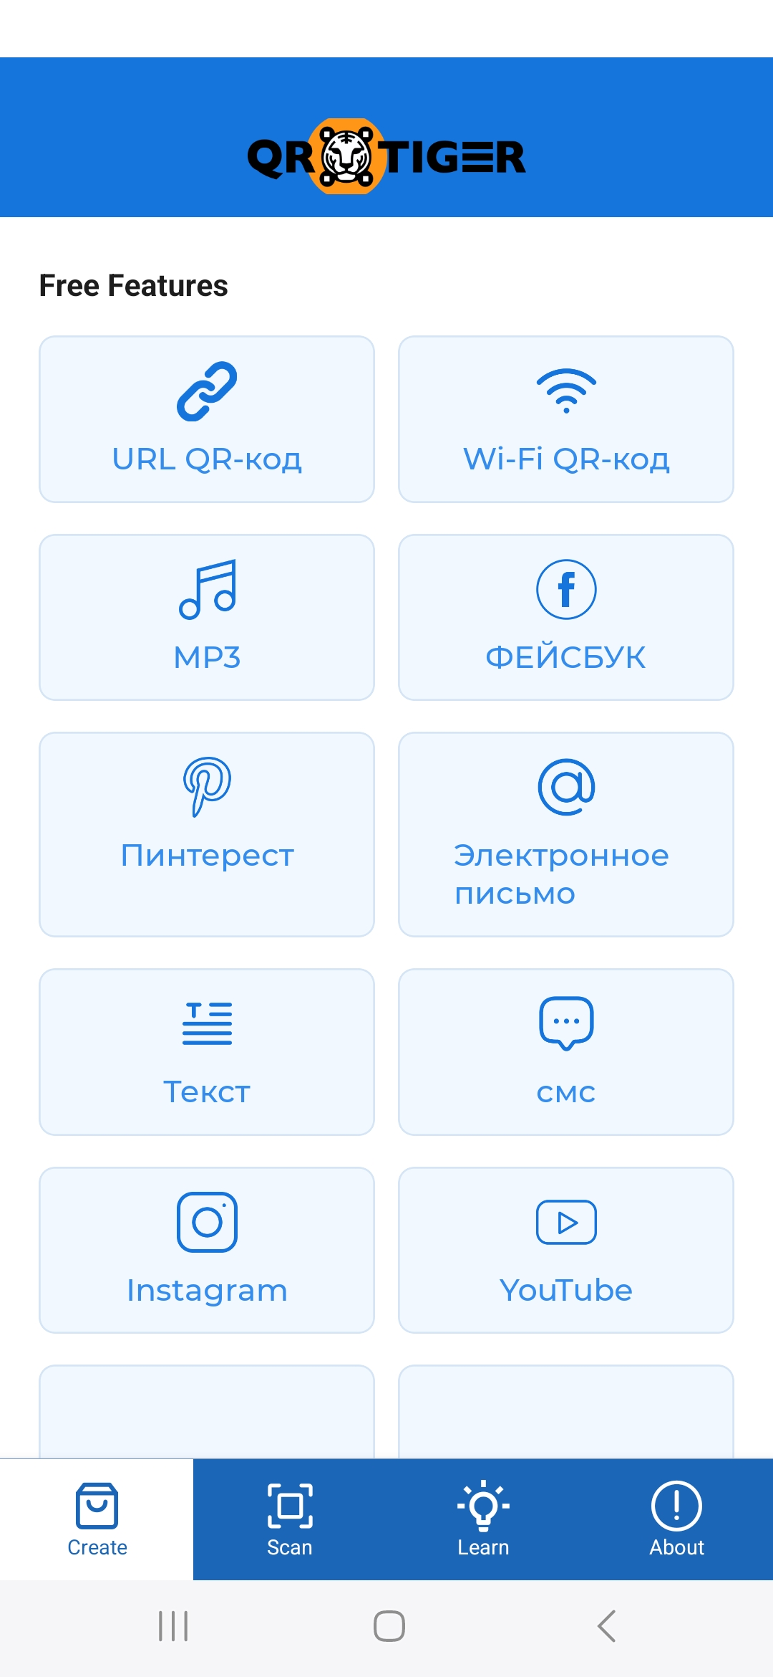
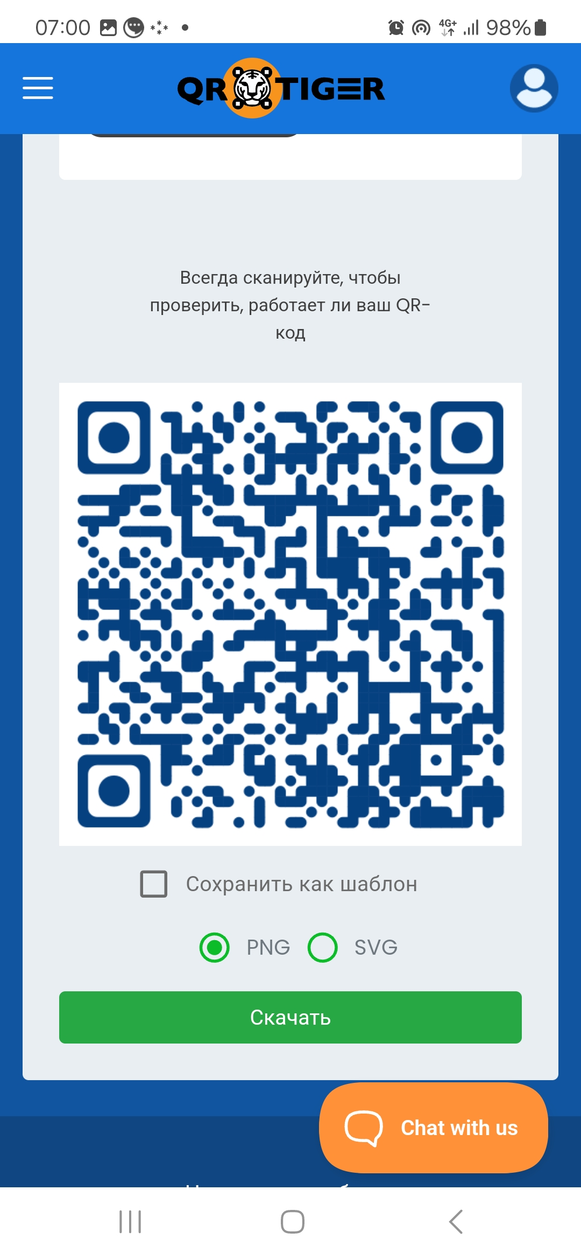

Создание qr-кодов на телефоне

Slide 20
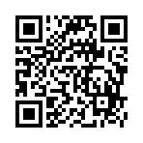
Ссылка для создания игры

Slide 21
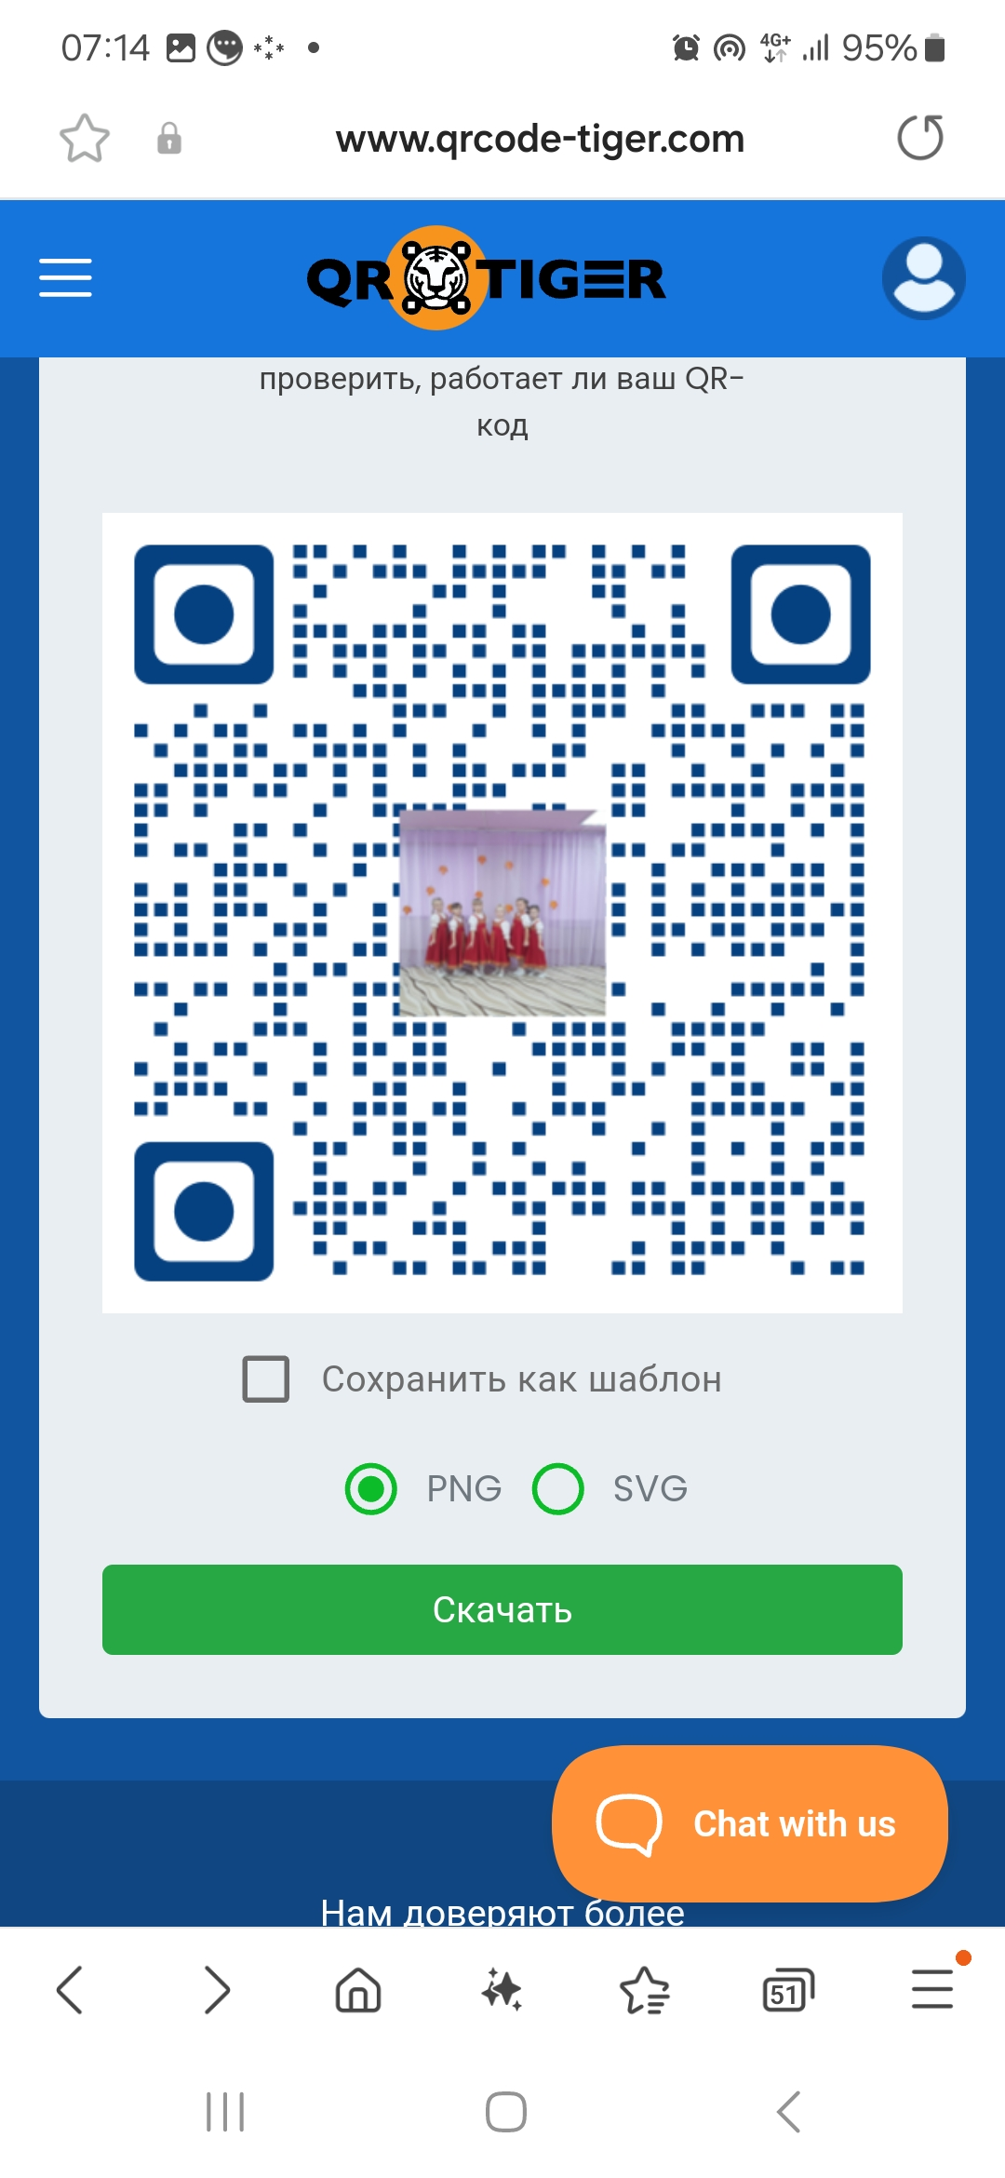
Вот что получилось!

Slide 22
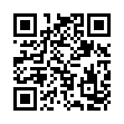
Зимние игры и консультации

Slide 23
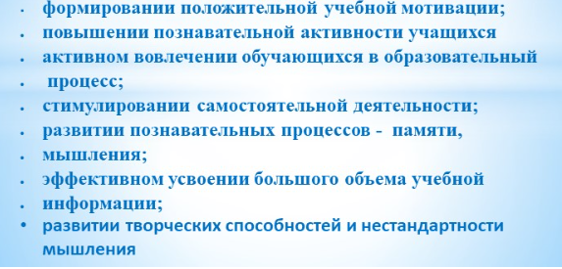

Slide 24
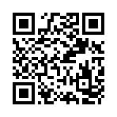
Спасибо за внимание!

